Slide 1

Java
SMHRD

Slide 2
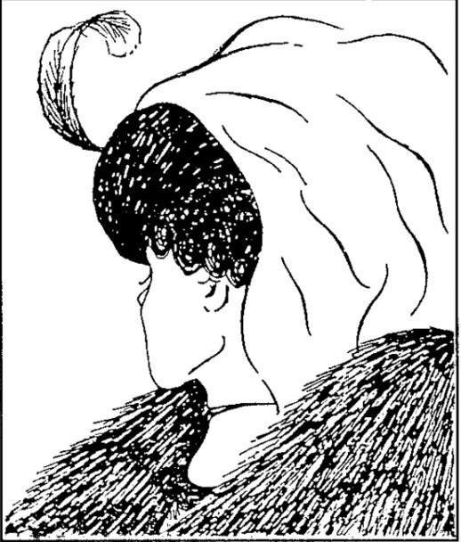

Java
Paradigm

Slide 3
Java
Paradigm
Paradigm
사람들의 견해나 사고를 근본적으로 규정하는 테두리

Slide 4


Java
Paradigm

Slide 5
Java
Programming Paradigm
Programming Paradigm
프로그래밍을 할 때 가지는 체계, 관점, 틀

Slide 6
Java
Procedural Paradigm
String[][] seat = new String[3][5];
String[] showInfo = {"오페라의 유령","5h","홍광호"};
Scanner scanner = new Scanner(System.in);
int autoNumber = 1000;
//공연정보출력
printShowInfo(showInfo[0],showInfo[1],showInfo[2]);
//프로그램 동작
while(true){
System.out.println("1.예약 2.조회 3.취소 4.종료");
int choice = scanner.nextInt();
if(choice == 1){ //예약
printSeat(seat);
System.out.print("좌석을 선택해주세요 >>");
String seatChoice = scanner.next();
char row = seatChoice.charAt(0);
char col = seatChoice.charAt(1);
String reservationNumber = row+""+autoNumber++;
seat[row-'A'][Integer.parseInt(col+"")] = reservationNumber;
System.out.println("예약 번호는 "+reservationNumber+"입니다.");
printSeat(seat);
}else if(choice == 2){ //조회
printShowInfo(showInfo[0],showInfo[1],showInfo[2]);
printSeat(seat);
}else if(choice == 3){ //취소
System.out.print("취소하실 예약번호를 입력해주세요 >>");
String input_number = scanner.next();
for (int i = 0; i < seat[input_number.charAt(0)-'A'].length; i++) {
if(input_number.equals(seat[input_number.charAt(0)-'A'][i])){
seat[input_number.charAt(0)-'A'][i] = null;
}
}
printSeat(seat);
}else if(choice == 4){ //종료
Procedural Programming
Step by Step (Process)
Data and Logic Mixed
절차적 프로그래밍
c
fortran
COBOL

Slide 7
Java
Object Oriented Programming
Data
Logic
Object Oriented
Programming
Mini program communicate
Employee, Student, Apple
Message
Data
객체지향프로그래밍
Logic
Data
Logic
Java
C#
Python

Slide 8
Java
객체지향 프로그래밍이란
객체 지향 프로그래밍
(Object Oriented Programming : OOP)
여러 개의 독립된 단위, 즉, 객체들의 모임으로 파악하고자 하는 것
각각의 객체는 메시지를 주고 받고 데이터를 처리

Slide 9
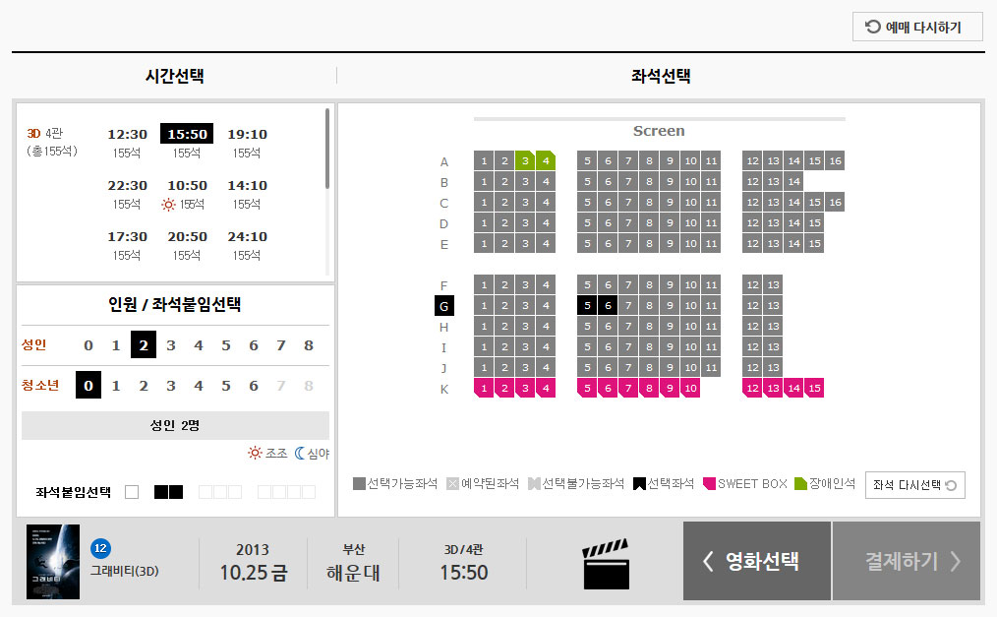
Java
객체지향 프로그래밍이란
극장
고객
영화
결제
영화예매시스템
컴퓨터가 수행하는 작업을 객체들간의 상호 작용으로 표현
객체들의 집합으로 프로그램 작성

Slide 10
Java
Object Oriented Programming
Class
Object

Slide 11

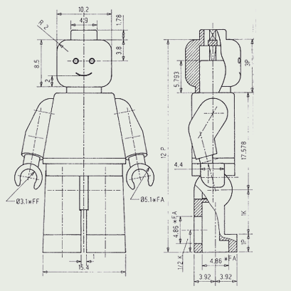
Java
Class
Class(클래스)
Blueprint, Definition, Description

Slide 12
Java
Class
Theater
Movie
customer
Button
File
Image
Date
Math
Scanner

Slide 13
Java
Class의 구조
Data
Logic
Field (속성)
Method (행동)
Attribute (속성)
Behavior (행동)
이름
키
나이
성별
머리색
눈동자색
걷다
먹다
자다
말하다
싸우다
생각하다

Slide 14


Java
Object
Object(객체)
created from the class

Slide 15
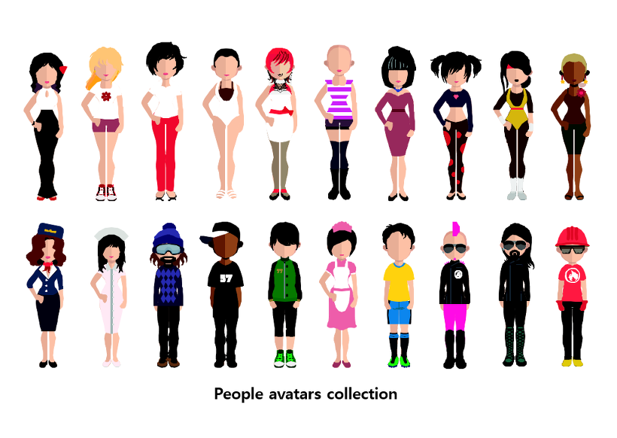
Java
Object
Data
Logic
Field (속성)
Method (행동)
Attribute (속성)
Behavior (행동)
이름
키
나이
성별
머리색
눈동자색
걷다
먹다
자다
말하다
싸우다
생각하다

Slide 16
Java
객체지향프로그래밍의 특징
추상화(Abstract)
캡슐화(Encapsulation)
상속(Inheritance)
다형성(Polymorphism)

Slide 17

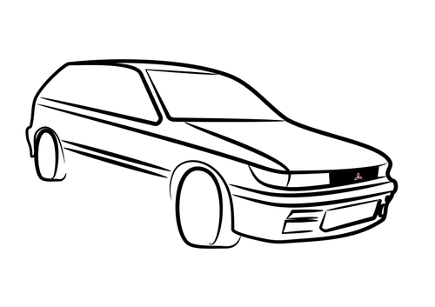
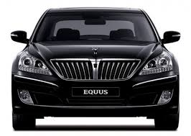
Java
객체지향프로그래밍의 특징 - 추상화

Slide 18
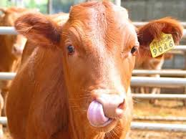
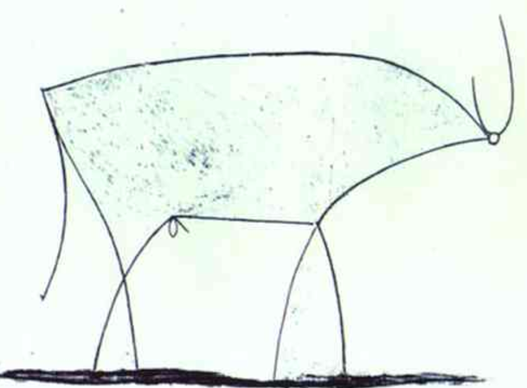
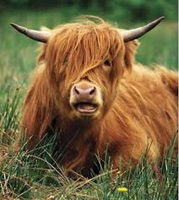
Java
객체지향프로그래밍의 특징 - 추상화

Slide 19
Java
객체지향프로그래밍의 특징 - 추상화
추상화(Abstraction)
객체에서 공통된 속성과 행위를 추출하는 기법
상세한 정보는 무시하고 필요한 정보들만 간추려서 구성
코드 상에서 구현(로직)부분을 제외한 오직 선언 부분만을 설계

Slide 20

Java
객체지향프로그래밍의 특징 - 캡슐화
Logic
Data

Slide 21
Java
객체지향프로그래밍의 특징 - 캡슐화
캡슐화(Encapsulation)
관련된 필드(속성)와 메소드(기능)를 하나로 묶고, 실제 구현 내용을
외부로부터 감추는 기법(정보은닉)
만일의 상황(타인이 외부에서 조작)을 대비해서 특정 속성이나 메소드를
사용자가 조작할 수 없도록 숨겨 놓은 것.
외부에서는 공개된 메소드(기능)의 인터페이스를 통해 접근할 수 있다.
Notes:
외부의 접근을 제한함으로써 프로그램의 다른 부분들에 영향을 미치지 않고도 변경될 수 있다.
접근제한자 public private

Slide 22

Java
객체지향프로그래밍의 특징 - 캡슐화
개발자
사용자
내부 보지마!
내부 열면 AS 안해준다?
내부에 흥미 없어!
Tv 프로가 보이면 OK~
음량조절이나 채널변경
같은 처리만 공개
인터페이스
공개된 처리만 사용

Slide 23
Java
객체지향프로그래밍의 특징 - 캡슐화
Scanner
Random
Math
pow()
round()
cos()
min()
max()
nextInt()
next()
nextLine()
nextInt()
nextFloat()
Arrays
sort()
binarySearch()

Slide 24
Java
객체지향프로그래밍의 특징 - 상속
상속(Inheritance)
이미 작성된 클래스(상위클래스)의 특성을 그대로 이어받아 새로운 클래스
(하위클래스)를 생성하는 기법
기존 코드를 그대로 재사용하거나 재정의 -> 재사용 + 확장
추상화
동물
포유류
조류
고래
박쥐
참새
펭귄
구체화
Notes:
상속은 계층도/조직도에 의한 상속이 아닌 분류도로 이해해야 한다. 확장, 세분화
중복 코드 작성 방지 -> 시간과 비용 감소

Slide 25

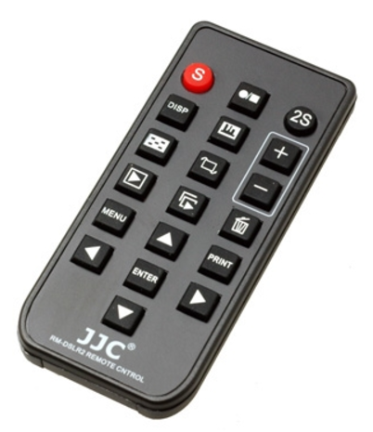

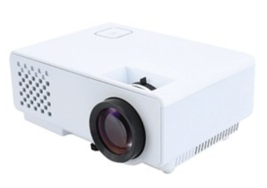
Java
객체지향프로그래밍의 특징 - 다형성

Slide 26
Java
객체지향프로그래밍의 특징 - 다형성
다형성(Polymorphism)
사전적 의미 ‘다양한 형태로 나타날 수 있는 능력’
같은 기능(메소드)를 호출하더라도 객체에 따라 다르게 동작하는 것
상위클래스의 동작을 하위클래스에서 다시 정의하여 사용하는 것 또한
다형성으로 볼 수 있다.
Overriding(오버라이딩)
Notes:
다형성의 개념은 상속에서 객체생성할때도 볼 수 있고 같은 이름의 기능이라 하더라도 지금 앞의 그림처럼 티비용일 수 있고 셋톱박스용일 수도 있다.
프로그래밍에서는 이렇게 하나의 동작이 다양한 타입에 따라 결과가 다르게 동작하는 것을 다형성이라 한다.

Slide 27
Java
객체지향프로그래밍의 장점
신뢰성 있는 소프트웨어를 쉽게 작성할 수 있다.
코드를 재사용하기 쉽다.
유지보수가 용이하다.
직관적인 코드 분석이 가능하다.
소프트웨어 생산성이 향상된다.

Slide 28
Java
클래스와 객체
클래스(Class)의 구조
public class 클래스명{
자료형 필드명1;
자료형 필드명2;
… …
반환형 메소드1(){…}
반환형 메소드2(){…}
…
}
객체의 속성 정의
객체의 기능(행위) 정의

Slide 29
Java
클래스와 객체
객체(Object)의 생성
public class 클래스명{
public static void main(String[] args){
클래스 객체명 = new 클래스();
}
클래스타입의 객체
필드(속성)
객체명
(레퍼런스변수)
메소드(기능)

Slide 30
Java
객체 속성 & 기능을 작성해보자!
모니터
속성(필드)
전원 on/off 여부
화면 밝기
기능(메소드)
밝기 조절하기
전원 켜기/끄기
해상도 조절하기

Slide 31
Java
주소록(AddressList) 클래스
주소록 클래스
속성(필드)
이름, 주소, 번호
기능(메소드)
주소록 출력(showAddr)

Slide 32

Java
저금통(PiggyBank) 클래스
저금통 클래스
속성(필드)
금액(money)
기능(메소드)
돈을 넣는다(deposit)
돈을 인출한다(withdraw)
잔액을 보여준다(showMoney)

Slide 33
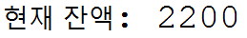
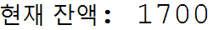
Java
저금통(PiggyBank) 클래스
저금통에 1500원, 700원을 입금한 후 출력하세요.
저금통에서 500원을 인출한 후 출력하세요.

Slide 34
Java
학생정보 관리 프로그램
학생의 정보를 담을 수 있는 Student클래스를 작성하세요.
Student클래스는 다음과 같은 필드를 갖습니다.
자료형태 | 변수 이름 | 설명
String | name | 이름
String | number | 학번
int | age | 나이
int | scoreJava | Java 점수
int | scoreWeb | Web 점수
int | scoreAndroid | Android 점수

Slide 35
Java
학생정보 관리 프로그램
Main클래스에서 각각 student1, student2객체를 생성하고
다음과 같이 초기화하세요.
student1 |  | student2
변수 이름 | 학생 정보 | 변수 이름 | 학생 정보
name | 홍길동 | name | 김영희
number | 20150675 | number | 20090541
age | 22 | age | 29
scoreJava | 50 | scoreJava | 90
scoreWeb | 89 | scoreWeb | 25
scoreAndroid | 77 | scoreAndroid | 30

Slide 36
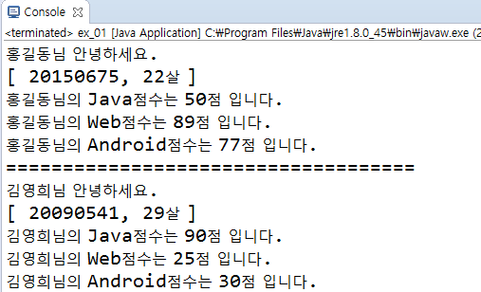
Java
학생정보 관리 프로그램
초기화한 학생의 정보를 화면에 출력하는 show()메소드를
Student 클래스 안에 작성하고 호출하여 학생의 정보를 출력하세요.

Slide 37
자바
클래스 구조
클래스 키워드
클래스에 대한
접근 권한
클래스 이름
public class Tv {
public String color;
public int channel;
public Tv( ) {
}
public void channelUp {
++channel;
}
public void channelDown( ) {
- -channel;
}
}
필드 ( field )
생성자 ( constructor )
메소드 ( method )
메소드 ( method )

Slide 38
자바
생성자
생성자의 특징
생성자는 메소드이다
생성자 이름은 클래스 이름과 동일
생성자는 리턴 타입을 지정할 수 없다.
생성자는 new를 통해 객체를 생성할 때만 호출됨
생성자는 하나 이상 선언되어야 함
개발자가 생성자를 정의하지 않으면 자동으로 기본 생성자가 정의됨
컴파일러에 의해 자동 생성
기본 생성자를 디폴트 생성자(default constructor)라고도 함
만약 default 생성자만 존재하고 default에 아무런 기능이 없을 경우 생략이 가능함

Slide 39
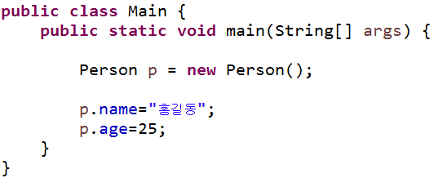
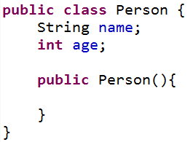
자바
생성자
기본 생성자
-Main클래스
-Person클래스
생성자 호출

Slide 40
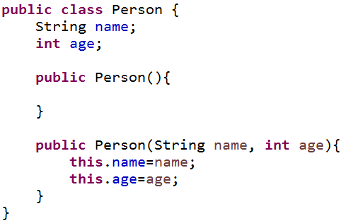
자바
생성자
생성자 오버로딩
- Person클래스
생성자의 이름이 같다.
매개변수의 타입이 다르거나
매개변수의 개수가 다르다.

Slide 41
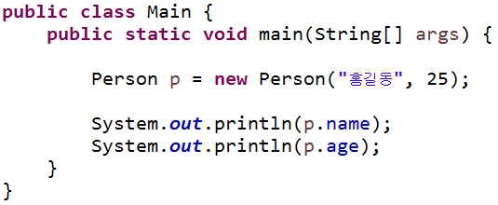
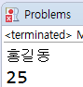
자바
생성자
생성자 오버로딩
-Main클래스
-Person클래스

Slide 42
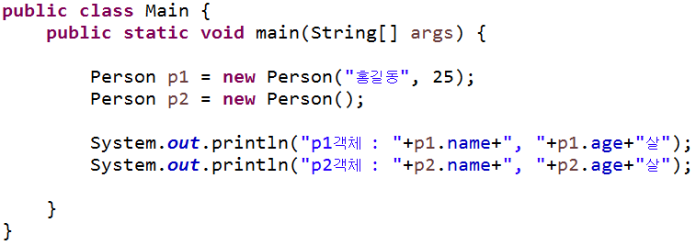
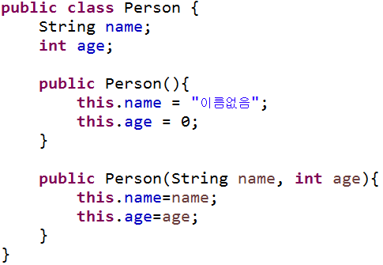
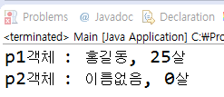

Slide 43
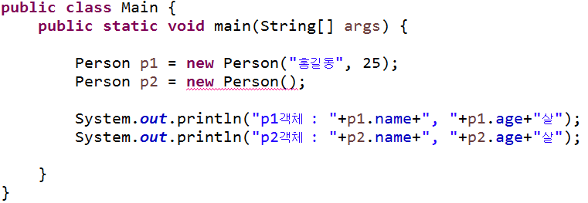
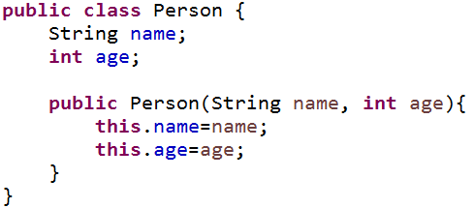
자바
생성자 – 기본 생성자가 자동 생성되지 않는 경우
클래스에 생성자가 하나라도 존재하면 자동으로 기본 생성자가 생성되지 않음
컴파일 오류.
해당하는 생성자가 없음 !!!

Slide 44
자바
예제1
Person 클래스를 작성하세요.
- Person 클래스는 다음과 같은 필드와, 메소드를 가지고 있습니다.
Person클래스의 필드
접근지정자 | 타입 | 변수명 | 설명
private | String | name | 학생이름
private | int | age | 나이
Person클래스의 메소드
이름 | 리턴타입 | 매개변수 | 설명
Person | X | - | default생성자로서 아무런 기능을 수행하지 않는 생성자
Person | X | String 변수이름, int 변수이름 | 2개의 매개변수를 가진 생성자로서 객체 생성 시 name, age를 초기화
getName | String | - | name을 리턴
setName | void | String 변수이름 | name에 값 저장
getAge | int | - | age를 리턴
setAge | void | int 변수이름 | age에 값 저장

Slide 45
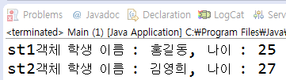
자바
예제1
Main 클래스를 작성하세요.
먼저 Person의 default생성자를 이용해 객체 person1을 생성하세요.
person1객체에 들어있는 자신의 이름과 나이로 name, age를 초기화 하세요.
2개의 매개변수를 넘겨받는 생성자를 이용해 짝꿍의 이름과 나이로 객체 person2를 생성하세요.
두 사람 객체의 이름과 나이를 아래와 같이 출력하세요.

Slide 46
자바
예제2
Calculator 클래스를 작성하세요.
- Calculator 클래스는 다음과 같은 필드와 다음과 같은 메소드를 가지고 있습니다.
Calculator클래스의 필드
접근지정자 | 타입 | 변수명 | 설명
private | int | num1 | 첫 번째 정수
private | int | num2 | 두 번째 정수
Calculator클래스의 메소드
이름 | 리턴타입 | 매개변수 | 설명
Calculator | X | int 변수이름, int 변수이름 | 2개의 매개변수를 가진 생성자로서 객체 생성 시 num1, num2를 초기화
setNum1 | - | int 변수이름 | num1값을 초기화
setNum2 | - | int 변수이름 | num2값을 초기화
sum | int | - | num1과 num2를 더한 값을 반환
sub | int | - | Num1에서 num2를 뺀 값을 반환
mul | int | - | num1과 num2를 곱한 값을 반환
div | double | - | num1을 num2로 나눈 값을 반환

Slide 47
자바
예제2
Main 클래스를 작성하세요.
2개의 매개변수를 넘겨받는 생성자를 이용해 객체 cal을 만드세요.
cal객체의 num1과 num2를 더한 값을 출력하세요.
cal객체의 num1값은 75, num2의 값은5로 수정하세요.
cal객체의 num1과 num2를 뺀 값, 곱한 값, 나눈 값을 출력하세요.

Slide 48
자바
감사합니다.

